Slide 1


CHÀO MỪNG CÁC CON
ĐẾN VỚI TIẾT TIẾNG VIỆT!

Slide 2




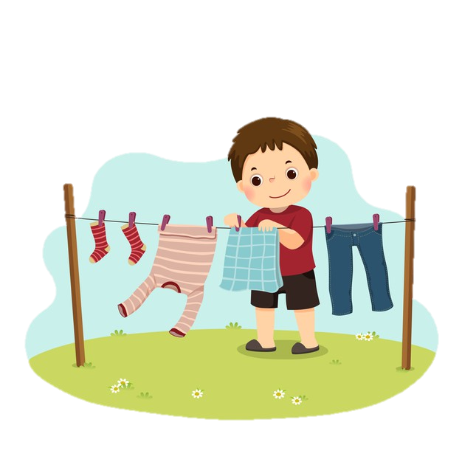
Kể những việc em làm khiến người thân vui.
Dọn đồ chơi
Đổ rác
Quét nhà
Phơi quần áo

Slide 3
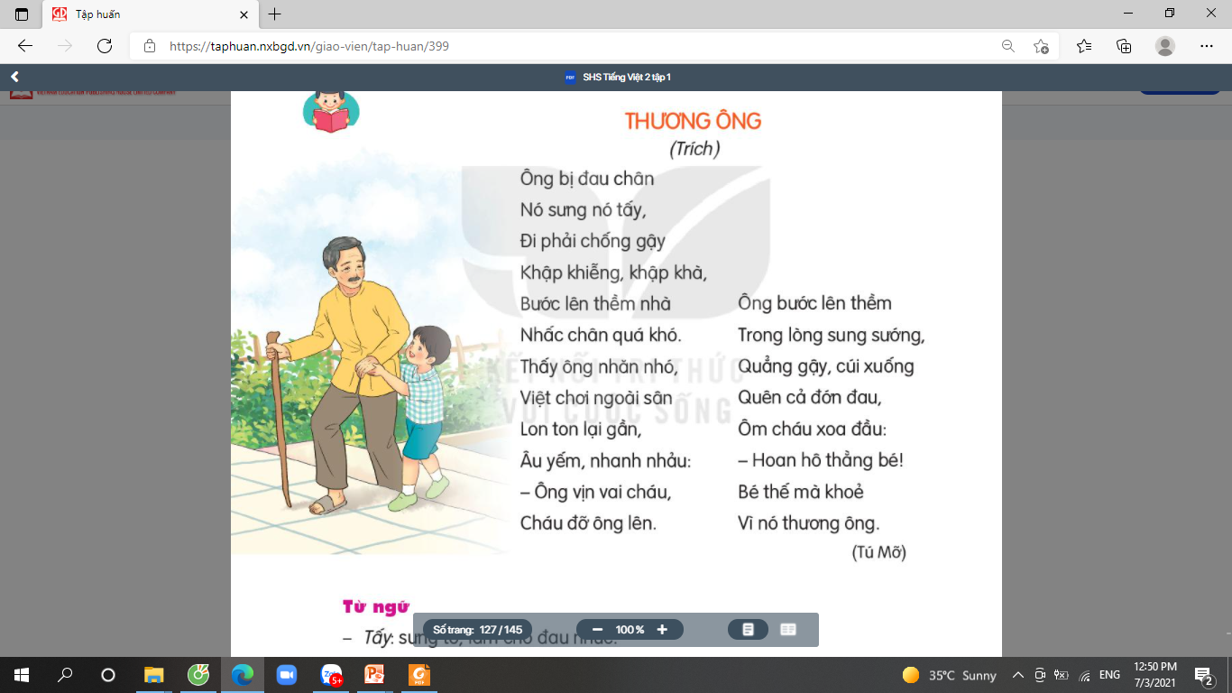

Slide 4
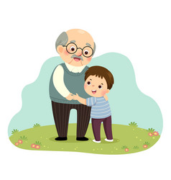

Mái ấm gia đình
Tuần 16
Bài
30
Thương ông

Slide 5




Thứ Tư ngày 20 tháng 12 năm 2023
Tiếng Việt
Đǌ: Thương ông

Slide 6






YÊU CẦU CẦN ĐẠT
Đọc đúng, rõ ràng bài thơ, biết ngắt đúng nhịp thơ, nhấn giọng phù hợp.
Trả lời được các câu hỏi có liên quan đến bài đọc
3
Biết chia sẻ những trải nghiệm, suy nghĩ, cảm xúc có liên quan đến bài đọc
4

Slide 7




ĐỌC
1

Slide 8


THƯƠNG ÔNG
Đọc mẫu
Ông bị đau chân,
Nó sưng nó tấy,
Đi phải chống gậy
Khập khiễng, khập khà,
Bước lên thềm nhà,
Nhấc chân quá khó.
Thấy ông nhăn nhó,
Việt chơi ngoài sân
Lon ton lại gần,
Âu yếm, nhanh nhảu:
- Ông vịn vai cháu,
Cháu đỡ ông lên.
Ông bước lên thềm
Trong lòng sung sướng,
Quẳng gậy, cúi xuống
Quên cả đớn đau,
Ôm cháu xoa đầu:
- Hoan hô thằng bé!
Bé thế mà khoẻ
Vì nó thương ông.
(Tú Mỡ)

Slide 9
THƯƠNG ÔNG
Đọc nối tiếp
1
Ông bị đau chân,
Nó sưng nó tấy,
Đi phải chống gậy
Khập khiễng, khập khà,
Bước lên thềm nhà,
Nhấc chân quá khó.
Thấy ông nhăn nhó,
Việt chơi ngoài sân
Lon ton lại gần,
Âu yếm, nhanh nhảu:
- Ông vịn vai cháu,
Cháu đỡ ông lên.
Ông bước lên thềm
Trong lòng sung sướng,
Quẳng gậy, cúi xuống
Quên cả đớn đau,
Ôm cháu xoa đầu:
- Hoan hô thằng bé!
Bé thế mà khoẻ
Vì nó thương ông.
(Tú Mỡ)
3
2

Slide 10
THƯƠNG ÔNG
Từ khó đọc
Ông bị đau chân,
Nó sưng nó tấy,
Đi phải chống gậy
Khập khiễng, khập khà,
Bước lên thềm nhà,
Nhấc chân quá khó.
Thấy ông nhăn nhó,
Việt chơi ngoài sân
Lon ton lại gần,
Âu yếm, nhanh nhảu:
- Ông vịn vai cháu,
Cháu đỡ ông lên.
Ông bước lên thềm
Trong lòng sung sướng,
Quẳng gậy, cúi xuống
Quên cả đớn đau,
Ôm cháu xoa đầu:
- Hoan hô thằng bé!
Bé thế mà khoẻ
Vì nó thương ông.
(Tú Mỡ)

Slide 11



Luyện đọc từ khó
sưng
Khập khiễng, khập khà
lon ton
âu yếm
sung sướng
quẳng gậy
Bản quyền : FB Đặng Nhật Linh- https://www.facebook.com/nhat.linh.3557440

Slide 12
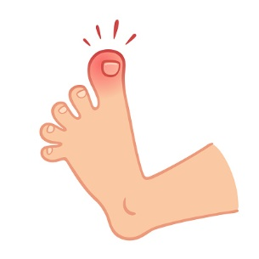
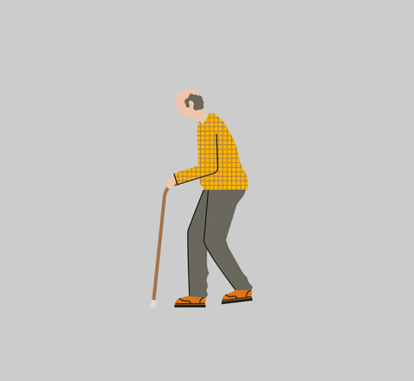
THƯƠNG ÔNG
Ông bị đau chân,
Nó sưng nó tấy,
Đi phải chống gậy
Khập khiễng, khập khà,
Bước lên thềm nhà,
Nhấc chân quá khó.
Khập khiễng, khập khà: dáng đi bên cao, bên thấp, không đều.
Tấy: sưng to, làm cho đau nhức.

Slide 13
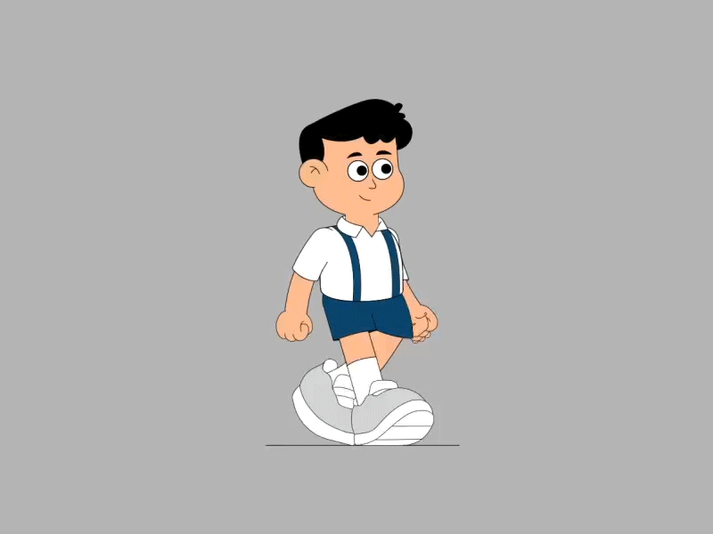
THƯƠNG ÔNG
Thấy ông nhăn nhó,
Việt chơi ngoài sân
Lon ton lại gần,
Âu yếm nhanh nhảu:
- Ông vịn vai cháu,
Cháu đỡ ông lên.
lon ton:dáng đi hoặc chạy (thường của trẻ em) với những bước ngắn, nhanh.

Slide 14
THƯƠNG ÔNG
Ông bước lên thềm
Trong lòng sung sướng,
Quẳng gậy, cúi xuống
Quên cả đớn đau,
Ôm cháu xoa đầu:
- Hoan hô thằng bé!
Bé thế mà khoẻ
Vì nó thương ông.

Slide 15




Luyện đọc nhóm

Slide 16


Yêu cầu
- Phân công đọc theo đoạn
- Tất cả thành viên đều đọc
- Sửa lỗi cho bạn nếu bạn đọc chưa đúng.
Luyện đọc nhóm
Tớ đọc khổ 2.
Chúng ta đọc nối tiếp đoạn. Tớ đọc khổ 1.

Slide 17
THƯƠNG ÔNG
Đọc toàn bài
Ông bị đau chân,
Nó sưng nó tấy,
Đi phải chống gậy
Khập khiễng, khập khà,
Bước lên thềm nhà,
Nhấc chân quá khó.
Thấy ông nhăn nhó,
Việt chơi ngoài sân
Lon ton lại gần,
Âu yếm, nhanh nhảu:
- Ông vịn vai cháu,
Cháu đỡ ông lên.
Ông bước lên thềm
Trong lòng sung sướng,
Quẳng gậy, cúi xuống
Quên cả đớn đau,
Ôm cháu xoa đầu:
- Hoan hô thằng bé!
Bé thế mà khoẻ
Vì nó thương ông.
(Tú Mỡ)

Slide 18
TÌM HIỂU BÀI
2

Slide 19
1. Ông của Việt bị làm sao?
Ông bị đau chân,
Nó sưng nó tấy,
Đi phải chống gậy
Khập khiễng, khập khà,
Bước lên thềm nhà,
Nhấc chân quá khó.
Thấy ông nhăn nhó,
Việt chơi ngoài sân
Lon ton lại gần,
Âu yếm nhanh nhảu:
- Ông vịn vai cháu,
Cháu đỡ ông lên.
Ông bị đau chân, bước lên thềm nhà rất khó khăn.

Slide 20




2. Khi thấy ông đau, Việt đã làm gì để làm giúp ông?
a. Mang gậy đến cho ông.
B. Để ông vịn vào vai mình rồi đỡ ông lên.
C. Lại gần, hỏi thăm sức khỏe của ông.

Slide 21
3. Theo ông, vì sao Việt tuy bé mà khỏe?
Vì Việt thương ông.

Slide 22

Đọc thuộc lòng khổ thơ em thích

Slide 23
BÀI 30: THƯƠNG ÔNG
Ông bước lên thềm
Trong lòng sung sướng,
Quẳng gậy, cúi xuống
Quên cả đớn đau,
Ôm cháu xoa đầu:
- Hoan hô thằng bé!
Bé thế mà khoẻ
Vì nó thương ông.

Slide 24
LUYỆN ĐỌC LẠI
3

Slide 25


* Giọng đọc
Nhẹ nhàng, tình cảm.

Slide 26
THƯƠNG ÔNG
Ông bị đau chân,
Nó sưng nó tấy,
Đi phải chống gậy
Khập khiễng, khập khà,
Bước lên thềm nhà,
Nhấc chân quá khó.
Thấy ông nhăn nhó,
Việt chơi ngoài sân
Lon ton lại gần,
Âu yếm, nhanh nhảu:
- Ông vịn vai cháu,
Cháu đỡ ông lên.
Ông bước lên thềm
Trong lòng sung sướng,
Quẳng gậy, cúi xuống
Quên cả đớn đau,
Ôm cháu xoa đầu:
- Hoan hô thằng bé!
Bé thế mà khoẻ
Vì nó thương ông.
(Tú Mỡ)

Slide 27
LUYỆN TẬP THEO VĂN BẢN ĐỌC
4

Slide 28






1. Từ ngữ nào dưới đây thể hiện dáng vẻ của Việt?
lon ton
nhăn nhó
âu yếm
nhanh nhảu
khập khiễng, khập khà

Slide 29


2. Đọc những câu thơ thể hiện lời khen của ông cho Việt ?
- Hoan hô thằng bé!
Bé thế mà khoẻ
Vì nó thương ông.

Slide 30



Tạm biệt và hẹn gặp lại
các con vào những tiết học sau!

